Slide 1

IXX1410 „Tarkvara-projekt“ - 6EAP
Eduard Petlenkov ,Vladimir Viies, Lembit Jürimägi, Viktor Leppikson ,
Elmet Orasson
vladimir.viies@gmail.com
Tallinn 2020

Slide 2
Õppeaine eesmärgid
 | Teoreetiliste teadmiste ja praktiliste oskuste süvendamine tarkvara arendamise alal: algoritmide koostamine ja andmestruktuuride valik ning realiseerimine programmeerimiskeeltes; 2) tarkvara analüüs ja probleemi lahendamiseks sobivaima tarkvara valik; 3) sõltuvalt rakedusvaldkonnast ja lahendatavast probleemist sobiva tarkvaratehnika metoodika valik ja rakendamine (sh reaalaja tarkvaratehnika meetodite valik ja rakendamine); 4) tarkvara arendusprotsessi planeerimine; 5) meeskonnatöö oskuste andmine; 6) tarkvara arendusprojekti vormistamine ja kaitsmine.

Slide 3
Õppeaine õpiväljundid
 | Tarkvara projekti sooritanud üliõpilane: Oskab leida püstitatud probleemile sobiva algoritmilise lahenduse ja valida andmestruktuurid algoritmi realiseerimiseks; 2) Oskab analüüsida erinevaid tarkvaralahendusi ja arenduse meetoodikaid ning valida sobivaim konkreetse probleemi lahendamiseks; 3) Oskab planeerida tarkvara arendusprotsessi; 4) Oskab töötada tellijaga ja/või meeskonnas; 5) Oskab vormistada arendusprojekti ja koostada tarkvara dokumentatsiooni.

Slide 4
Õppeaine lühikirjeldus
 | Tarkvara-projekt sisaldab infotehnoloogilise ülesande (näit. mini-infosüsteemi loomine, modelleerimisülesanne, uuringuandmete töötlus jt.) kollektiivset lahendamist. Üliõpilased teevad kollektiivselt läbi tarkvaraarenduse etapid: ülesande analüüs ja sobiva tarkvara põhjendatud valik; Ülesande keerukuse taandamine, jagamisega alamülesanneteks ning meeskonnatöö kasutamine; Tarkvaraprojekti vormistamine, presenteerimine ja kaitsmine. Projektirühma liikmete töömeetod võib olla kas klassikaline voomeetod, iteratiivne meetod või agiilmeetod.

Slide 5
Projekti hindamine

Slide 6
Projekti hinne
KOONDTULEMUS= H1* 60 + H2*20 +H3*20
{H1,H2,H3 }= 0..1
Hinne: 90..100 => „5“ ; 80..89 => „4“ ; 70..79=> „3“; 60..69=> „2“; 50..59=> „1“; 0..49=> „0“

Slide 7
Tähtsad kuupäevad
1.Teema valik ja projektigrupi moodustamine 29.01-19.02
2.Projekti ülesande püstitus koos mõõdikutega 19.02
3.Projektikäigu tutvustus ja korrigeerimine 04.03
4.Projekti kaitsmine 06,13.05

Slide 8
Projekti kaitsmine I
Projekti kaitsmisele pääsemise eeldused:
1. Osavõtt projekti harjutustundidest ja 3 lühiettekannet projekti teemal semestri jooksul;
2. Nõuetekohane ja tähtaegselt esitatud aruanne.

Slide 9
Projekti kaitsmine II
Projektide kaitsmine toimub avalikult õppesemestri viimastel nädalatel(06.05;13.05) teiste antud eriala üliõpilaste osalusel.

Slide 10
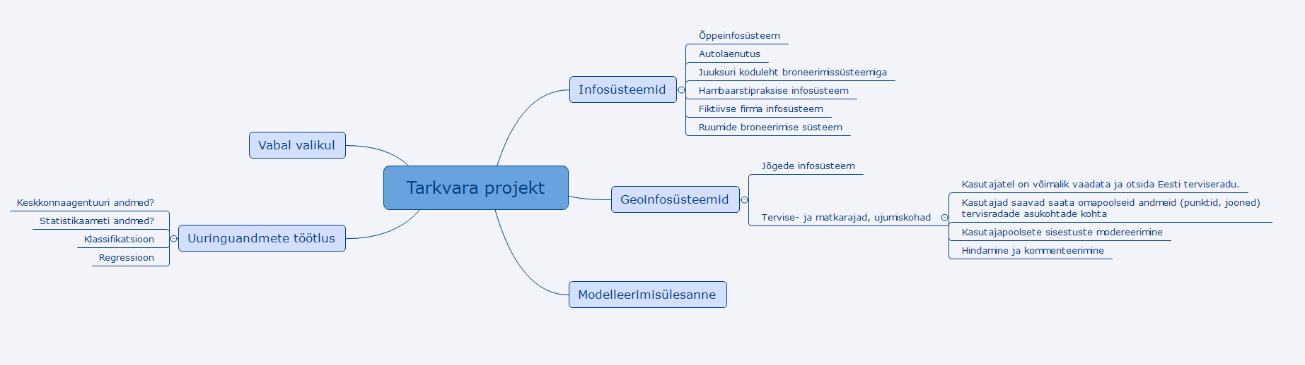
Projekti teema valik

Slide 11
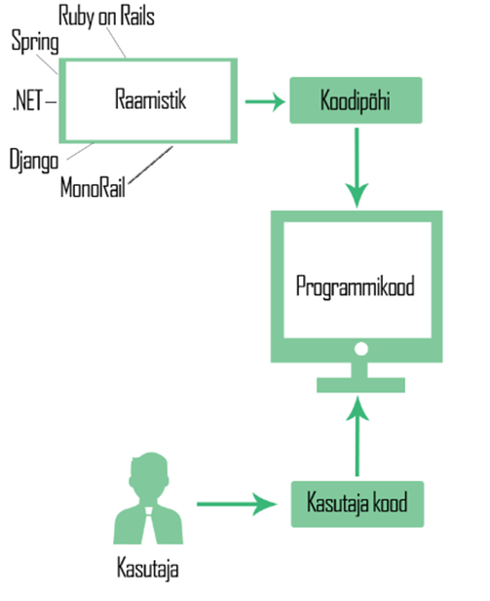
Projekti teema valik I
Pilvandmetöötluse avalik teenus

Slide 12
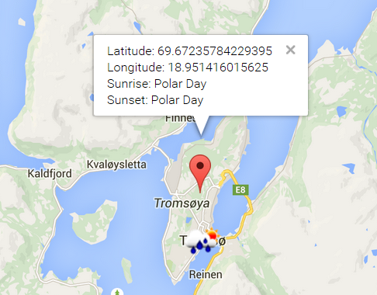
Pilvandmetöötluse avalik teenus( näiteks kui pikalt KUU paistab)
http://www.tud.ttu.ee/im/Vladimir.Viies/materials/TarkvaraProjektIXX1410/projekt19/PilvandmetNaide.docx

Slide 13
Projekti teema valik II
1.Vaba teema, millel hilisemalt võib baseeruda lõputöö :
* Tundide arvestamise tarkvara* Varalaegas
* Aktsiate jälgimine
* Tark peegel
*RUUNI KALENDER *UKSETELEFON *SÜNKROONTÕLKE APP
*ASI LÕPUTÖÖDE APP*VIRTUAALNE KONTROLLER
*MIKROTEENUSTE ORKESTREERIMINE

Slide 14
Projekti lisateemad III
*Brauseri põhise loogika operatsioonide kalkulaatori koos süsteemide vahelise teisendamise ning lisaks võiks sisaldada ka loogilist ja aritmeetilist nihutamist.Võib teha selle programmi ka .exe'na, ei pea olema brauseris, näiteks kasutades C'd eks see ole loeb rohkem nendest kes selle idee valiks.
*Androidi või iOS'i põhine SI-süsteemi teisendamis programm,(telefoni appide tegemine on keerulisem kui arvutile. )
Juh.Trevor Kallaste+ (Vladimir Viies)

Slide 15
Projekti meeskond
Üldjuhul üliõpilastele antakse kollektiivne ülesanne, moodustatakse meeskond ja määratakse iga liikme kohustused. Meeskond valib endale ise juhi;
2. Üliõpilastel on õigus kooskõlastatult juhendava õppejõuga pakkuda välja projekti ülesanne ja moodustada ise meeskond projekti tegemiseks;
3. Projekti täitmisega võib seonduda koostöö tellijaga ja sellest tulenevad täiendavad tingimused.

Slide 16
Projekti täitmise kord
1.Projektide täitmiseks on tunniplaanis harjutustunnid 4 tundi nädalas. Harjutustundides analüüsitakse erinevate projektide arenguid ja probleeme;
2. Üliõpilased esinevad lühiettekannetega ( a`5 min) projektide teemadel. Lühiettekande käigus saadud tagasisidet tuleb võtta arvesse projekti tegemisel ja aruande koostamisel ;
3. Projektide kohta koostatakse nõuetekohased aruanded, milles on täpselt kirjas iga meeskonna liikme kohustused ja saavutused antud projekti teemal ;
4. Projektide kaitsmine on avalik ja sellel võivad osaleda ka teised sama eriala üliõpilased.

Slide 17
Prrojekti näited
http://www.tud.ttu.ee/im/Vladimir.Viies/materials/TarkvaraProjektIXX1410/Tahvlikell.pdf
http://www.tud.ttu.ee/im/Vladimir.Viies/materials/TarkvaraProjektIXX1410/TDprojekt.odp

Slide 18
Järgmiseks korraks vastake järgmistele küsimustele I:
Mis vajadust projekt rahuldab või mis probleemi lahendab?
Kellele see mõeldud on, kes on kasutaja(d)?
Kes sellest projektist kasu saab?
Mis projekti nimi on?
Mille poolest erineb konkurendist?

Slide 19
Järgmiseks korraks vastake järgmistele küsimustele II:
Mis on projekti eesmärgid / kuidas saaks mõõta, et projekt oli edukas?
    defineerige 4 mõõdikut hindamaks, et projekti eesmärgid on saavutatud
Eesmärk peaks olema
  spetsiifiline
  mõõdetav
  realistlik
  ajaliselt piiritletud

